Slide 1


E-ŠKOLE
Barbara Kolarek
Pomoćnica ravnatelja

Slide 2
E-ŠKOLE PROGRAM
2015. - 2022.
"CJELOVITA INFORMATIZACIJA PROCESA POSLOVANJA ŠKOLA I NASTAVNIH PROCESA U SVRHU STVARANJA DIGITALNO ZRELIH ŠKOLA ZA 21. STOLJEĆE”

Slide 3

CILJ
DIGITALNO ZRELE ŠKOLE

Slide 4

PILOT PROJEKT

Slide 5

307
MILIJUNA KUNA
15 %
DRŽAVNI PRORAČUN
85 %
ESF+ERDF

Slide 6

151 ŠKOLA
40 OSNIVAČA
101 OSNOVNA ŠKOLA
50 SREDNJIH ŠKOLA

Slide 7

7000
NASTAVNIKA
23 000 UČENIKA

Slide 8
FAKULTET ORGANIZACIJE
I INFORMATIKE
AGENCIJA ZA
ODGOJ I OBRAZOVANJE
PARTNERI
AGENCIJA ZA STRUKOVNO OBRAZOVANJE I OBRAZOVANJE ODRASLIH
Notes:
Fali MZO

Slide 9
AKTIVNOSTI U PILOT PROJEKTU

Slide 10

IZRAĐENI DIGITALNI OBRAZOVNI SADRŽAJI, SCENARIJI POUČAVANJA
I E-LEKTIRE
EDUKACIJE
ŠKOLE TE NASTAVNICI, RAVNATELJI, STRUČNO I ADMINISTRATIVNO OSOBLJE – OPREMLJENI UREĐAJIMA
5 REGIONALNIH OBRAZOVNIH CENTARA
PODRŠKA
Notes:
Fali MZO

Slide 11

IZRAĐENE E-USLUGE
EDUTORIJ
CMS
EMA
CARNET SIGMA
CARNET DELTA
AERO
PROVEDENA ISTRAŽIVANJA
ZNANSTVENO ISTRAŽIVANJE UČINAKA PILOT PROJEKTA
DOZIMETRIJA EM ZRAČENJA
VANJSKA EVALUACIJA DZŠ
E-USLUGE

Slide 12

USPJEŠNO PODIGNUTA RAZINA DIGITALNE ZRELOSTI ŠKOLA
CARNET & FOI

Slide 13
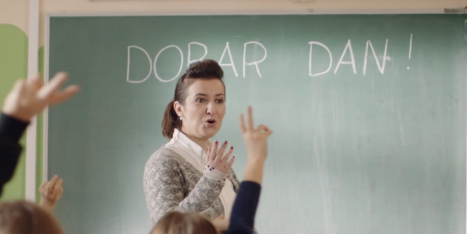
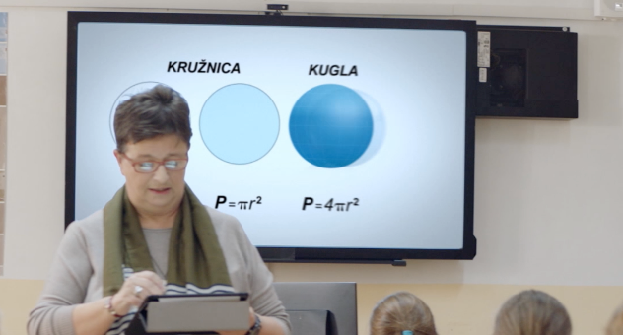
2016.
2018.
Notes:
- U svim školama u projektu provedeno je početno i završno vrednovanje digitalne zrelosti. Zahvaljujući ovome istraživanju, prvi puta u Hrvatskoj dobiven je dubinski uvid u stanje digitalne zrelosti škola.
- U listopadu 2016. godine provedeno je početno vanjsko vrednovanje digitalne zrelosti koje je pokazalo kako su na skali od 1 (digitalno neosviještene škole) do 5 (digitalno zrele škole), naše škole u prosjeku na razini 2, odnosno u kategoriji digitalnih početnica. Tada nijedna od 151 škole u projektu nije bila digitalno napredna ni digitalno zrela, dok se tek svaka peta škola smatrala digitalno osposobljenom (razina 3).

Slide 14
2016.
2018.
Notes:
- Nakon 18 mjeseci provođenja projekta rezultati su znatno bolji. Promatrajući ukupnu razinu, čak 93 % škola sada se nalazi na razini digitalno osposobljenih (razina 3) odnosno digitalno naprednih (razina 4) škola.

Slide 15
SAMOEVALUACIJA DIGITALNE ZRELOSTI ŠKOLA IZVAN PROJEKTA

Slide 16

E-ŠKOLE:
RAZVOJ SUSTAVA DIGITALNO ZRELIH ŠKOLA (II. FAZA)

Slide 17
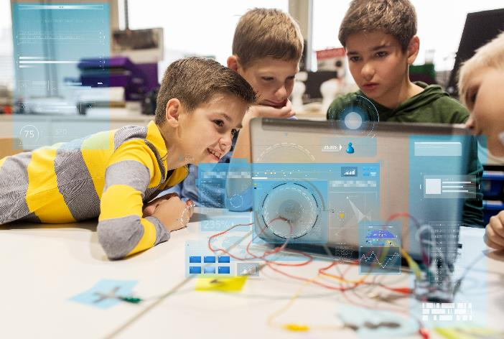

2019. – 2022.
SVE ŠKOLE U RH FINANCIRANE IZ DRŽAVNOG PRORAČUNA
PREMA ODLUCI MZO-a
1,3 MILIJARDE
KUNA (ESF+ERDF)
Notes:
Navedeno se odnosi na sve škole kojima je osnivač Republika Hrvatska, jedinica lokalne (regionalne) samouprave ili vjerska zajednica, budući da čine dio organiziranoga javnog obrazovnog sustava financiranog od države.

Slide 18

1166
ŠKOLA
803 OSNOVNIH ŠKOLA
314 SREDNJIH ŠKOLA
49 GLAZBENE ŠKOLE I CZOO
Notes:
OSNOVNE ŠKOLE: 803
- SREDNJE ŠKOLE: 314
- OSNOVNE&SREDNJE ŠKOLE: 49 - dio škola su OŠ i SS u jednom (neke glazbene i neki centri za odgoj i obrazovanje)

Slide 19




TRAVANJ 2019. - CARNET KONTAKTIRA RAVNATELJE ŠKOLA
KAKO ĆE SE I VAŠA ŠKOLA UKLJUČITI U PROJEKT?
RAVNATELJ DAJE ZAHTJEV ZA UKLJUČENJE ŠKOLE U PROJEKT
CARNET SVIM OSNIVAČIMA DOSTAVLJA NA POTPIS UGOVOR O SUDJELOVANJU U PROJEKTU
NAKON POTPISA UGOVORA ŠKOLE SU U PROJEKTU

Slide 20
BEŽIČNA MREŽA
UČITELJI/NASTAVNICI/STRUČNI SURADNICI – PRIJENOSNO RAČUNALO
OPREMANJE DVIJE UČIONICE
PREZENTACIJSKA
INTERAKTIVNA
MALE ŠKOLE (LOKACIJE) - OPREMANJE JEDNE UČIONICE
DIO ŠKOLA OPREMLJEN I DODATNOM OPREMOM
INFRASTRUKTURA

Slide 21
NADOGRADNJA POSTOJEĆIH E-USLUGA:
CARNET DELTA
CARNET SIGMA
AERO
NOVE E-USLUGE:
FI - SUSTAV ZA AUTENTIFIKACIJU KORISNIKA PRILAGOĐEN UZRASTU
GDPR 360 - SUSTAV ZA SIGURNO UPRAVLJANJE MATIČNIM PODACIMA KORISNIKA
APLIKACIJA ZA UPRAVLJANJE ŠKOLSKOM LOKALNOM RAČUNALNOM MREŽOM
E-USLUGE

Slide 22
74 DIGITALNA OBRAZOVNA SADRŽAJA
SCENARIJI POUČAVANJA
SCENARIJI POUČAVANJA + DOS ZA MEĐUPREDMETNE TEME
ALATI S DODATNIM DIGITALNIM MATERIJALIMA
E-USLUGE ZA KORIŠTENJE U UČENJU I POUČAVANJU:
EMA
EDUTORIJ
MOODLE
CMS
E-SADRŽAJI

Slide 23
OBRAZOVANJE ZA RAZVOJ DIGITALNIH KOMPETENCIJA
PODRŠKA – HELPDESK ZA PODRŠKU OBRAZOVNOM SUSTAVU
ZAJEDNICA PRAKTIČARA:
VIRTUALNA
SUSRETI UŽIVO
SPECIJALIZIRANE RADIONICE
EDUKACIJA
I PODRŠKA

Slide 24
ISTRAŽIVANJE O PRIMJENI DIGITALNIH TEHNOLOGIJA
ZNANSTVENO ISTRAŽIVANJE UČINAKA PROJEKTA
EVALUACIJA DIGITALNE ZRELOSTI ŠKOLA
(SAMOEVAUACIJA I VANJSKA EVALUACIJA)
DOZIMETRIJA
ISTRAŽIVANJA

Slide 25
2019.
2020.
2021.
2022.
ZAHTJEV ZA UKLJUČENJE 4/2019
UGOVOR S OSNIVAČIMA 4/2019
EDUKACIJA RAVNATELJA, NASTAVNIKA I UČITELJA 10/2019 – 12/2022
PROJEKTIRANJE MREŽA ŠKOLA 1/2019 – 7/2021
IZGRADNJA LOKALNIH MREŽA – KABLIRANJE 4/2019 – 10/2021
POSTAVLJANJE MREŽNE OPREME ZA ŠK. MREŽE 2/2020– 12/2021
OPREMANJE NASTAVNIKA 9/2019 - 9/2020
OPREMANJE ŠKOLA 2/2020 - 12/2021
REGIONALNA DOGAĐANJA 1/2020 - 12/2022
ZAJEDNICA PRAKTIČARA 10/2019 - 12/2022
PODRŠKA

Slide 26
KAKO ĆEMO VAS PODRŽATI NA PUTU DO DIGITALNE ZRELOSTI?

Slide 27

IMENOVATI STRUČNJAKA ZA TEHNIČKU PODRŠKU
ISHODITI DOZVOLE ZA RAD NA ZGRADI ŠKOLE
PODRŠKA OSNIVAČA
NEOPHODNA RADI ODRŽIVOSTI PROJEKTA
U SVOM POSLOVNOM SUSTAVU OSIGURATI FUNKCIONALNOST ZA RAZMJENU PODATAKA S CARNET SIGMA SUSTAVOM
NAKON ZAVRŠETKA PROJEKTA OSIGURATI ODRŽIVOST MREŽE I OPREME
Notes:
osnivač se obvezao osigurati e-Škole tehničara za podršku za korištenje mreže i opreme iz projekta za vrijeme i nakon trajanja pilot-projekta

Slide 28

TIM CARNET-ovih ZAPOSLENIKA DOSTUPNIH I NA TERENU
RASPOREĐENI REGIONALNO PO ČVORIŠTIMA U HRVATSKOJ (ZAGREB, OSIJEK, RIJEKA I SPLIT)
OBILAZIT ĆE LOKACIJE ŠKOLA I NA LICU MJESTA PRUŽATI PODRŠKU ZA KORIŠTENJE MREŽE I RAČUNALNE OPREME
CARNET-ovi MOBILNI TIMOVI

Slide 29
EDUKACIJE
SADRŽAJI I USLUGE
PODRŠKA I MOBILNI TIMOVI
DOGAĐANJA KOJA ĆE BITI ORGANIZIRANA ZA ŠKOLE
UČITELJIMA I NASTAVNICIMA, KOJI SU
U PILOT-PROJEKTU DOBILI TABLETE
BIT ĆE ISPORUČENI LAPTOPI
ŠKOLE IZ PILOT PROJEKTA

Slide 30

KOJE SU OBAVEZE ŠKOLA?

Slide 31









OSIGURATI ADEKVATNE STRUJNE INSTALACIJE
KORISTITI E-DNEVNIK I OSTALE E-USLUGE
I E-SADRŽAJE
OMOGUĆITI IZVOĐENJE RADOVA
SUDJELOVATI U PROCESU EVALUACIJE
OMOGUĆITI UČENICIMA I NASTAVNICIMA SPAJANJE NA ŠKOLSKU MREŽU
i
DOSTAVITI CARNET-u INFORMACIJE POTREBNE ZA IZVJEŠTAVANJE PREMA EK
KORISTITI UREĐAJE I RAČUNALNU OPREMU KUPLJENU KROZ PROJEKT
SUDJELOVATI U DISEMINACIJI INFORMACIJA O PROJEKTU
ORGANIZIRATI RASPORED KORIŠTENJA RAČUNALNE UČIONICE
ČUVATI I ODRŽAVATI OPREMU

Slide 32

ŠTO JE KVALIFICIRANI ELEKTRONIČKI POTPIS?
SUKLADNO EIDAS UREDBI EUROPSKOG PARLAMENTA I VIJEĆA (EU 910/2014)
DIGITALNA TRANSFORMACIJA POSLOVNIH PROCESA

Slide 33

JEDNAK PRAVNI UČINAK KAO VLASTORUČNI POTPIS
VRIJEDI ZA SVE OBRASCE I DOPISE
IDENTIFIKACIJA POTPISNIKA
RAVNATELJIMA ĆE BITI ISPORUČENI:
ČITAČI KARTICA
KARTICE ZA DIGITALNI POTPIS
PINOVI
Notes:
VRIJEDI ZA SVE OBRASCE I DOPISE KOJE JE ŠKOLA DO SADA SLALA CARNET-u POŠTOM PUTEM DOPISA S POTPISOM I PEČATOM

Slide 34
E-UPISI
ELEKTRONIČKA USLUGA UPISA U ODGOJNE I OBRAZOVNE USTANOVE
JEDNOSTAVAN I BRZ UPIS U ŽELJENU USTANOVU BEZ DODATNIH ADMINISTRATIVNIH POSLOVA
PRAĆENJE POLAZNIKA KROZ SVE
DIJELOVE PROCESA OBRAZOVANJA
MINISTARSTVO UPRAVE
CARNET, MZO
40 MILIJUNA KUNA (ESF)
36 MJESECI

Slide 35

E-MATICA
UPIS U VRTIĆE
UPIS U OSNOVNE I SREDNJE ŠKOLE
PRIJAM U UČENIČKE DOMOVE
PRIJAVA I PROVEDBA ISPITA DRŽAVNE MATURE
PRIJAVA NA VISOKOŠKOLSKE USTANOVE
PRAĆENJE OBRAZOVANJA ODRASLIH I EVIDENCIJA POPRATNIH PODATAKA

Slide 36



KONTAKTIRAJTE NAS
+385 1 6661 500
WWW.E-SKOLE.HR
helpdesk@skole.hr

